Slide 1
Chào mừng các em đến với
Môn Tự nhiên Xã hội

Slide 2
CHỦ ĐỀ 5
Con người và sức khỏe
Bài 27: Ôn tập chủ đề con người và sức khỏe

Slide 3
TIẾT 2

Slide 4
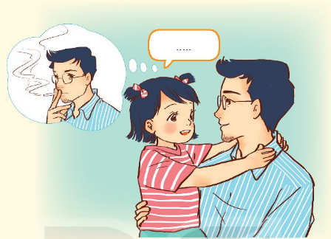
2. Em sẽ nói và làm gì để khuyên người thân bỏ hút thuốc lá?
Bố ơi, hút thuốc lá sẽ có hại cho sức khỏe của mình và những người xung quanh, bố đừng hút thuốc lá nữa nhé!
Notes:
Liên hệ giáo án:
FB: Hương Thảo
Gmail: tranthao121004@gmail.com

Slide 5
Thảo luận theo cặp

Slide 6
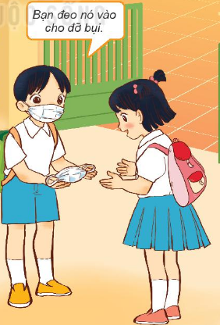
Bạn đeo nó vào cho đỡ bụi

Slide 7
Bây giờ, em có thể
Chỉ, nói được tên các bộ phận chính của cơ quan vận động hô hấp và bài tiết nước tiểu. Nêu được chức năng của chúng ở mức độ đơn giản
Thực hiện được các việc làm để chăm sóc, bảo vệ cơ quan vận động, hô hấp và bài tiết nước tiểu
Notes:
Liên hệ giáo án:
FB: Hương Thảo
Gmail: tranthao121004@gmail.com

Slide 8
Củng cố bài học
Hương Thảo: tranthao121004@gmail.com

